Slide 1
UY BAN NHÂN DÂN HUYỆN AN LÃO
TRƯỜNG TIỂU HỌC QUANG TRUNG
SÁCH KẾT NỐI TRI THỨC VỚI CUỘC SỐNG
TOÁN : BÀI 29: NGÀY - GIỜ,
GIỜ - PHÚT
Giáo Viên : Đỗ Thanh Huyền
Năm học: 2024 -2025

Slide 2

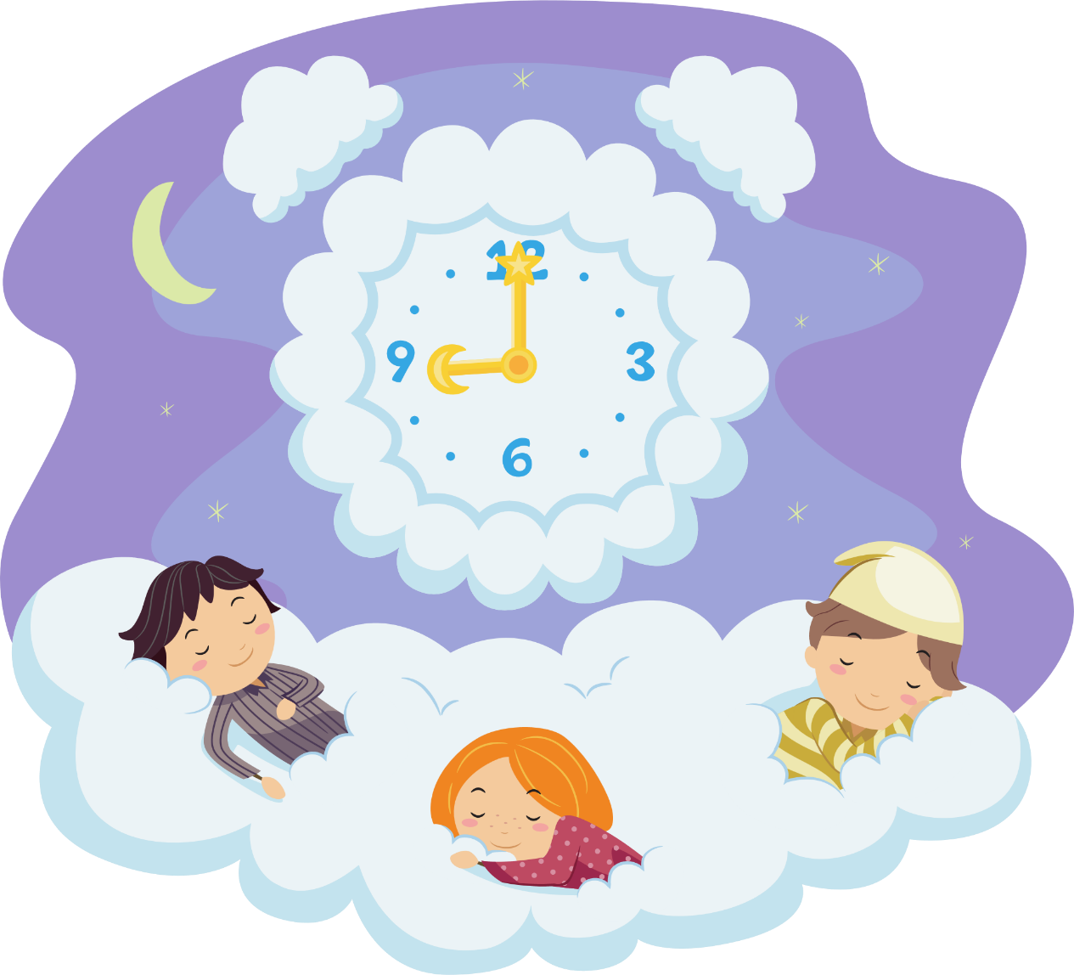
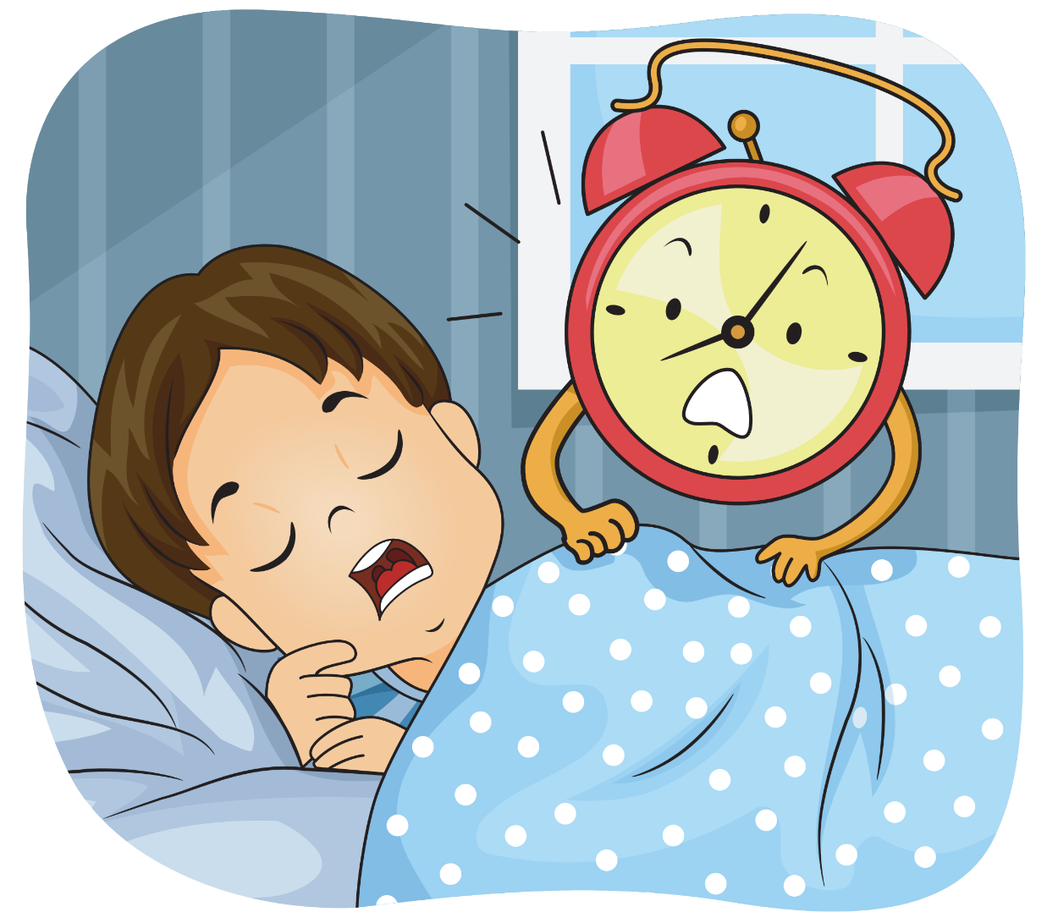
b. Các em hãy nói cho bạn nghe các hoạt động diễn ra trong ngày của mình

Slide 3




Toán
Bài 29: Ngày - giờ , giờ - phút

Slide 4
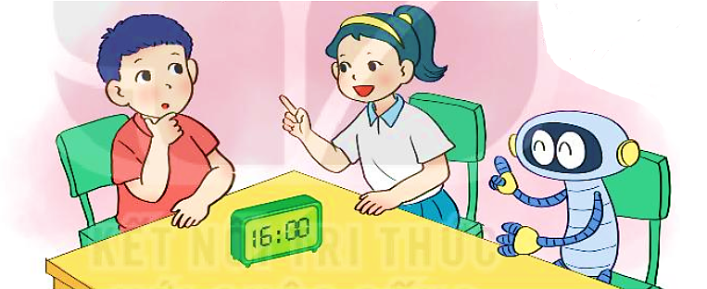
a)
Một ngày
có 24 giờ.
Một ngày có bao nhiêu giờ và một giờ có bao nhiêu phút nhỉ?
Một giờ có
60 phút.

Slide 5



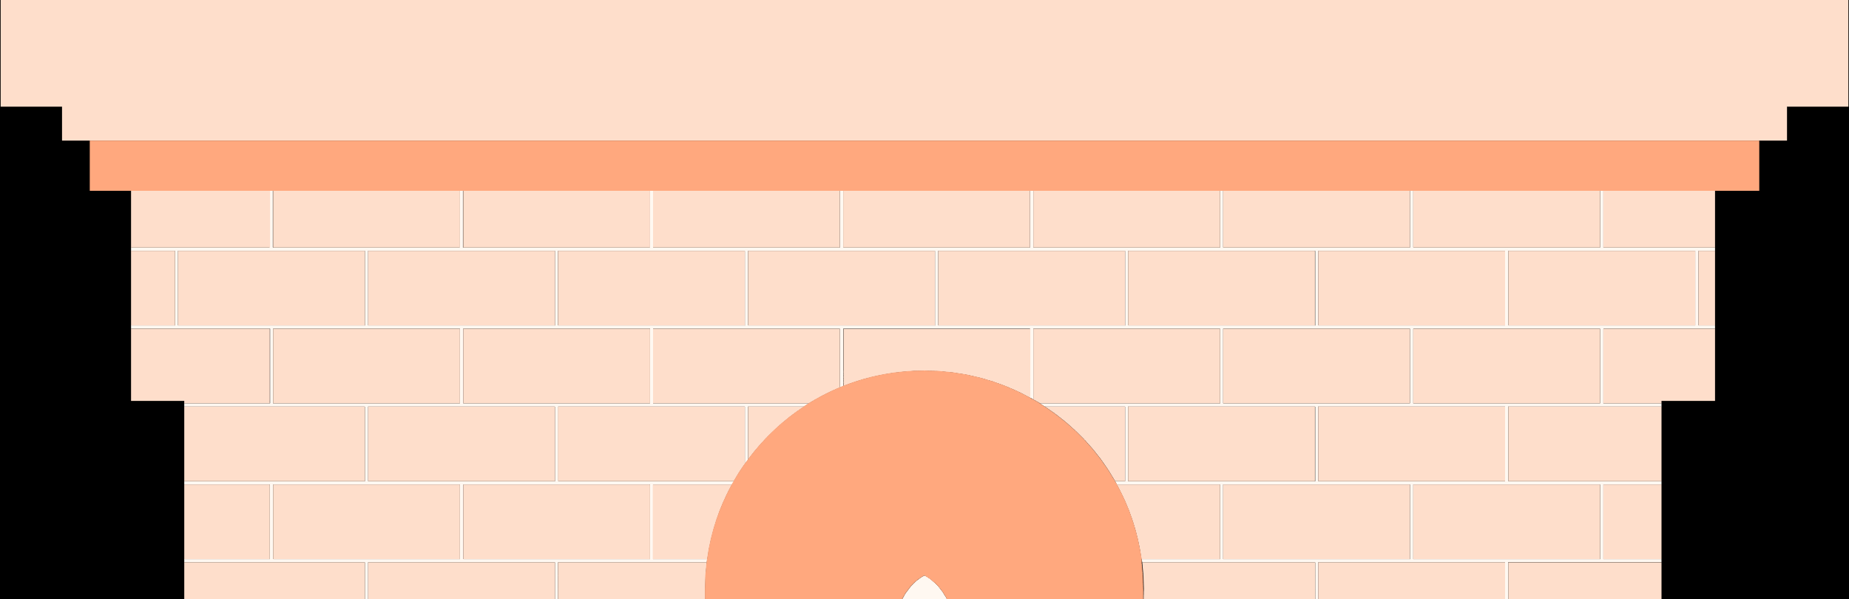
Các em hãy quan sát đồng hồ dưới đây và cho biết:
Trên mặt đồng hồ có bao nhiêu số ?
Có bao nhiêu kim , gồm những kim gì ?
Có bao nhiêu vạch trên mặt đồng hồ ?

Slide 6

Kim phút
12 số
60 vạch
Kim giờ
Kim giây

Slide 7

VÒNG QUAY ĐỒNG HỒ
Một ngày có 24 giờ.
↳ Đồng hồ quay 2 vòng.
Đồng hồ thường có 2 kim.
Một kim ngắn chỉ giờ.
Một kim dài chỉ phút.

Slide 8


b) 24 giờ trong một ngày được tính từ 12 giờ đêm hôm trước đến 12 giờ đêm hôm sau.
Một ngày được chia thành 5 khung giờ :
Sáng
Trưa
Chiều
Tối
Đêm

Slide 9
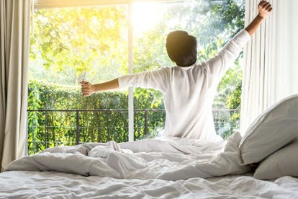


CÁCH ĐỌC GIỜ THEO BUỔI
Sáng:
1 giờ sáng
2 giờ sáng
3 giờ sáng
4 giờ sáng
5 giờ sáng
Sáng:
6 giờ sáng
7 giờ sáng
8 giờ sáng
9 giờ sáng
10 giờ sáng

Slide 10


CÁCH ĐỌC GIỜ THEO BUỔI
Trưa
11 giờ trưa
12 giờ trưa

Slide 11

CÁCH ĐỌC GIỜ THEO BUỔI
Chiều
1 giờ chiều( 13 giờ )
2 giờ chiều( 14 giờ )
3 giờ chiều( 15 giờ )
4 giờ chiều( 16 giờ )
5 giờ chiều( 17 giờ )
6 giờ chiều( 18 giờ )

Slide 12
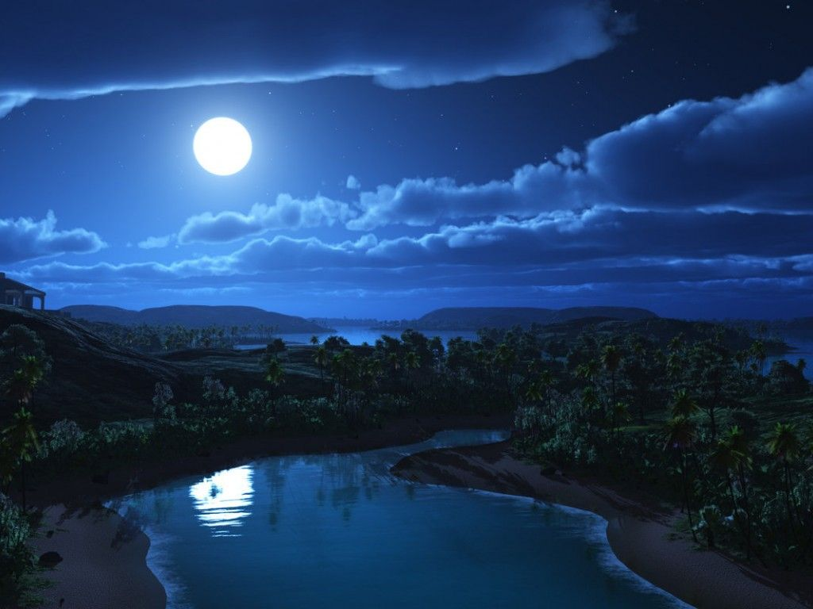
CÁCH ĐỌC GIỜ THEO BUỔI
Tối
7 giờ tối ( 19 giờ)
8 giờ tối ( 20 giờ )
9 giờ tối ( 21 giờ )

Slide 13
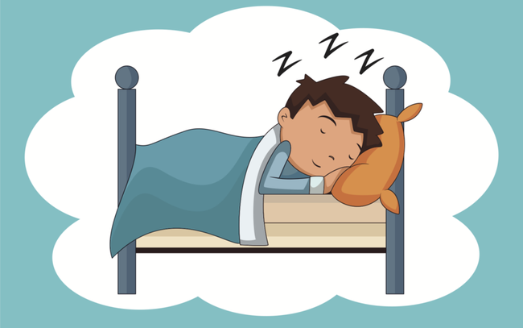
CÁCH ĐỌC GIỜ THEO BUỔI
Đêm
10 giờ đêm ( 22 giờ )
11 giờ đêm ( 23 giờ )
12 giờ đêm ( 24 giờ )

Slide 14
CÁCH ĐỌC GIỜ THEO BUỔI
ÔN LẠI
1 giờ sáng
2 giờ sáng
3 giờ sáng
4 giờ sáng
5 giờ sáng
6 giờ sáng
7 giờ sáng
8 giờ sáng
9 giờ sáng
10 giờ sáng
Sáng
Trưa
11 giờ trưa
12 giờ trưa
Tối
7 giờ tối ( 19 giờ)
8 giờ tối ( 20 giờ )
9 giờ tối ( 21 giờ )
Chiều
1 giờ chiều ( 13 giờ )
2 giờ chiều ( 14 giờ )
3 giờ chiều ( 15 giờ )
4 giờ chiều ( 16 giờ )
5 giờ chiều ( 17 giờ )
6 giờ chiều ( 18 giờ )
Đêm
10 giờ đêm ( 22 giờ )
11 giờ đêm ( 23 giờ )
12 giờ đêm ( 24 giờ )

Slide 15
12 giờ trưa/
0 giờ sáng
11 giờ trưa
12
1 giờ sáng
11
1
10 giờ sáng
2 giờ sáng
10
2
9 giờ sáng
9
3
3 giờ sáng
8
4
8 giờ sáng
4 giờ sáng
7
5
6
7 giờ sáng
5 giờ sáng
6 giờ sáng

Slide 16
12 giờ đêm ( 24 giờ )
11 giờ đêm ( 23 giờ )
12
1 giờ chiều ( 13 giờ )
11
1
10 giờ đêm ( 22 giờ )
10
2
2 giờ chiều ( 14 giờ )
9 giờ tối ( 21 giờ )
9
3
3 giờ chiều ( 15 giờ )
8
4
8 giờ tối ( 20 giờ )
4 giờ chiều ( 16 giờ )
7
5
7 giờ tối ( 19 giờ )
6
5 giờ chiều ( 17 giờ )
6 giờ chiều ( 18 giờ )

Slide 17
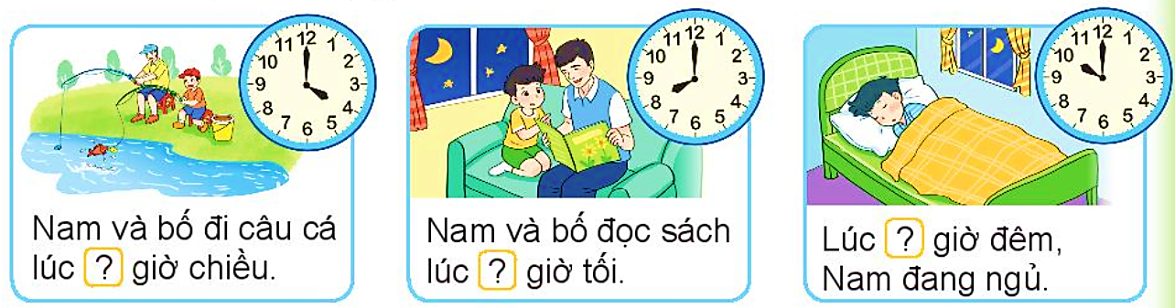
1
Số
?
10
4
8

Slide 18
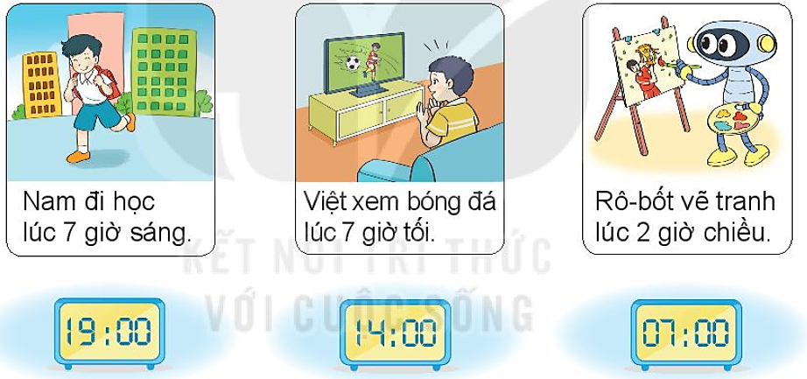
2
Tìm đồng hồ chỉ thời gian thích hợp với mỗi bức tranh.

Slide 19
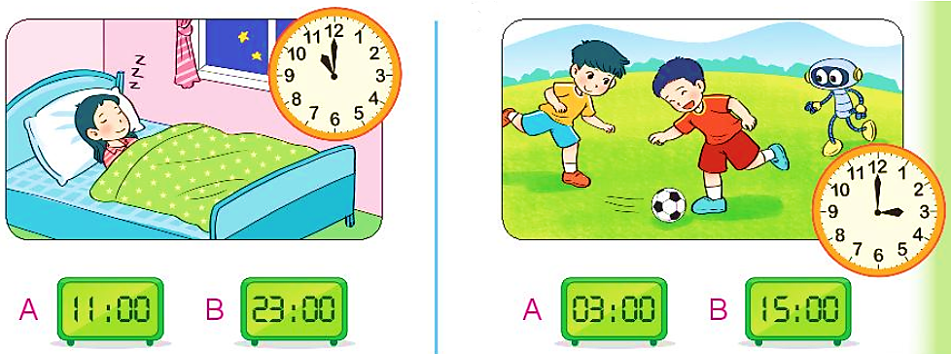
3
Chọn đồng hồ chỉ thời gian thích hợp với mỗi bức tranh.
a)
b)

Slide 20

Vận dụng
Dặn dò
Notes:
Tác giả bộ ppt Toán + Tiếng Việt các lớp 1, 2, 3: Phan Thị Linh – Đà Nẵng
Sđt lh: 0916.604.268
+ Zalo: 0916.604.268
+ Facebook cá nhân: https://www.facebook.com/nhilinh.phan/
+ Nhóm chia sẻ tài liệu: https://www.facebook.com/groups/443096903751589
Hãy liên hệ chính chủ sản phẩm để được hỗ trợ và đồng hành trong suốt năm học nhé!

Slide 21
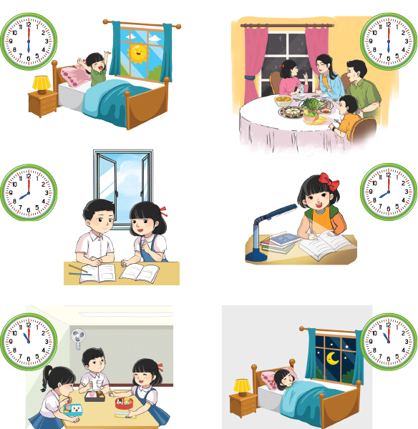
1. Quan sát tranh rồi nói theo mẫu
Mẫu: Hà thức dậy lúc 6 giờ sáng

Slide 22
2. Quan sát tranh rồi nói theo mẫu
Hà học bài với bạn lúc 8 giờ sáng

Slide 23
3. Quan sát tranh rồi nói theo mẫu
Hà ăn trưa ở trường lúc 11 giờ trưa

Slide 24
4. Quan sát tranh rồi nói theo mẫu
Hà ăn bữa tối với gia đình lúc 6 giờ chiều

Slide 25
5. Quan sát tranh rồi nói theo mẫu
Hà học bài lúc 8 giờ tối.

Slide 26
6. Quan sát tranh rồi nói theo mẫu
Hà đi ngủ lúc 11 giờ đêm.

